Slide 1
La competencia digital docente charla-taller
Dr.ª D.ª Isabel Pérez-Jiménez
Dpto. Filología, Comunicación y Documentación
Universidad de Alcalá
1

Slide 2
Estructura
1. El uso competente de las Tecnologías de la Información y la Comunicación
2. El TPACK. Competencia digital docente y reflexión
3. Un ejemplo imaginario, breve e incompleto
4. El Marco Común de Competencia Digital Docente
5. Conclusiones

Slide 3
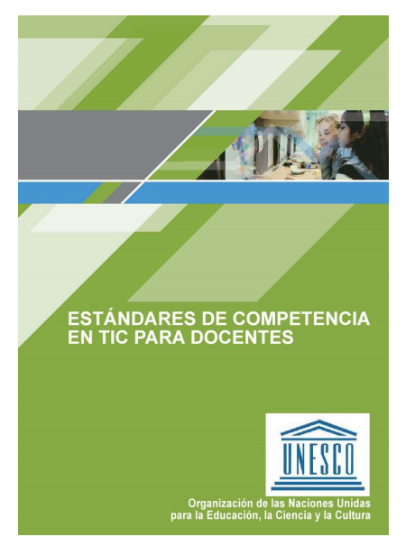
1. El uso competente de las TIC
UNESCO 2008 “Estándares UNESCO de Competencia en TIC para Docentes” (ECD-TIC)
Para vivir, aprender y trabajar con éxito en una sociedad cada vez más compleja, rica en información y basada en el conocimiento, los estudiantes y los docentes deben utilizar la tecnología digital con eficacia.

Slide 4
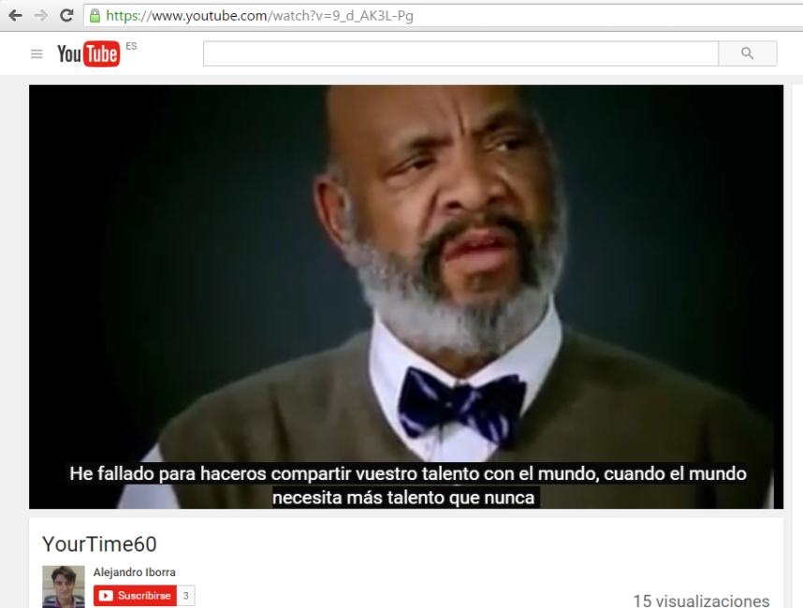
1. El uso competente de las TIC
¿Qué es usar la tecnología digital con eficacia/competentemente?
UNESCO
El proyecto ECD-TIC apunta, en general, a mejorar la práctica de los docentes en todas las áreas de su desempeño profesional, combinando las competencias en TIC con innovaciones en la pedagogía, el plan de estudios (currículo) y la organización escolar; aunado al propósito de lograr que los docentes utilicen competencias en TIC y recursos para mejorar sus estrategias de enseñanza, cooperar con sus colegas y, en última instancia, poder convertirse en líderes de la innovación dentro de sus respectivas instituciones.
https://www.youtube.com/watch?v=9_d_AK3L-Pg
¿Difusión de información?
https://www.youtube.com/watch?v=sOE5ldFMCns&feature=youtu.be

Slide 5
2. El TPACK. Competencia digital docente y reflexión
Marco Común Europeo de Referencia
Gramáticas
blog, RSS, google drive, portafolios-e, gestión de cursos
Enfoque comunicativo
Enfoque por tareas
Enfoque orientado a la acción
Hablantes: agentes sociales que utilizan la lengua para realizar acciones que les permitan resolver tareas de la vida cotidiana
¿aprendizaje por descubrimiento?
¿construcción colaborativa de contenidos?
¿interacción alumno-alumno?
¿autonomía del alumno?
http://www.tpack.org/

Slide 6
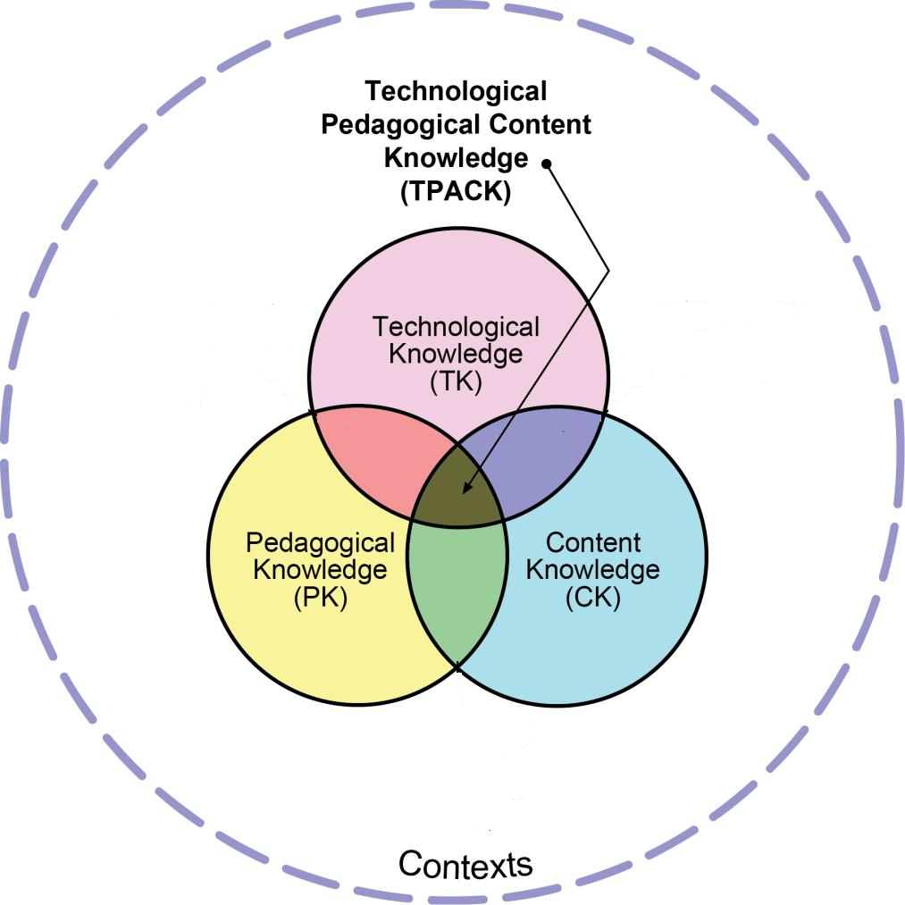
2. El TPACK. Competencia digital docente y reflexión
¿cómo me ayuda cierto recurso tecnológico X a trabajar cierto contenido Y desde el enfoque orientado a la acción / enfoque por tareas?
¿Qué recurso tecnológico X me ayuda a trabajar cierto contenido Y desarrollando el aprendizaje colaborativo / aprendizaje por descubrimiento?
http://www.tpack.org/

Slide 7
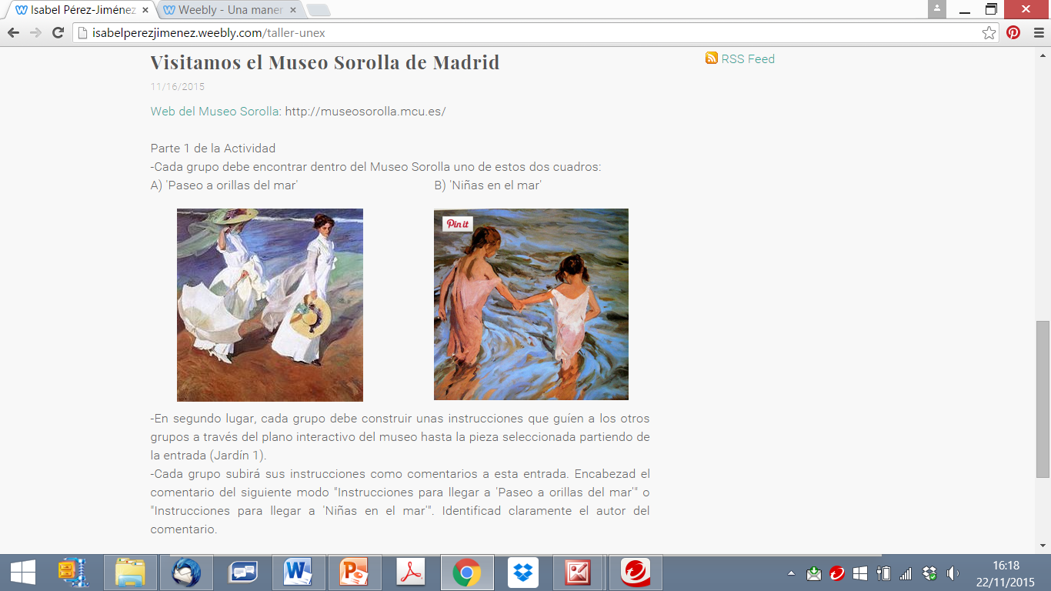
3. Un ejemplo
ESO - Contenido: el imperativo
Blog de clase:
http://isabelperezjimenez.weebly.com/taller-unex

Slide 8
3. Un ejemplo
¿Cuál es la mejor herramienta para que los alumnos se conecten, colaboren, interactúen y participen conjuntamente en la actividad?
¿Cómo les permite crear y mostrar lo creado la herramienta elegida?
¿Qué nivel de autonomía les doy para trabajar?
¿Qué nivel de seguridad tienen mis alumnos escribiendo en un blog abierto?
blog
imperativo
Enfoque por tareas
Enfoque orientado a la acción
Análisis de las propias producciones y errores
Actividad de expresión escrita
Quiero que ‘descubran’ los contenidos y los ‘construyan’ de forma colaborativa.
Quiero que investiguen sobre los contenidos y extraigan conclusiones.
Quiero que creen textos escritos y muestren lo que han creado.

Slide 9
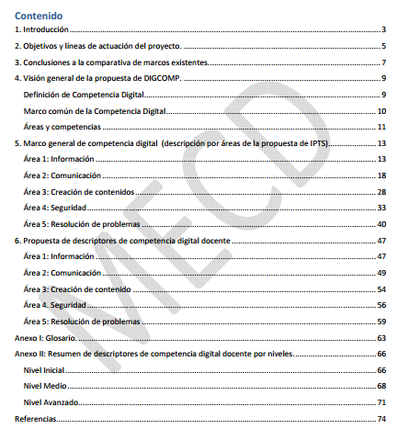
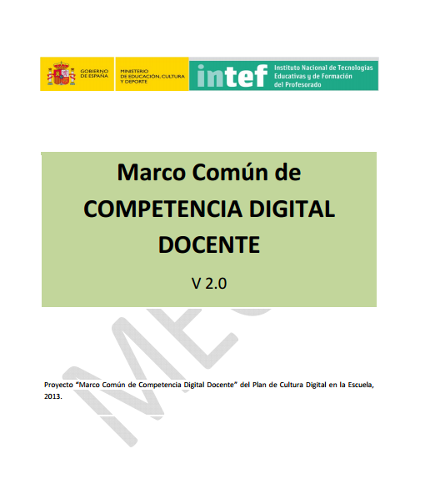
4. El Marco Común de Competencia Digital Docente
Ministerio de Educación, Cultura y Deporte & INTEF [Instituto Nacional de Tecnologías Educativas y de Formación del Profesorado] (2013)
BÁSICO
INTERMEDIO
AVANZADO

Slide 10
4. El Marco Común de Competencia Digital Docente
1. Información: identificar, localizar, recuperar, almacenar, organizar y analizar la información digital, evaluando su finalidad y relevancia.
Competencias:
1.1 Navegación, búsqueda y filtrado de información.
1.2 Evaluación de información.
1.3 Almacenamiento y recuperación de información

Slide 11
4. El Marco Común de Competencia Digital Docente
2. Comunicación: comunicar en entornos digitales, compartir recursos a través de herramientas en línea, conectar y colaborar con otros a través de herramientas digitales, interactuar y participar en comunidades y redes; conciencia intercultural.
Competencias:
2.1 Interacción mediante nuevas tecnologías.
2.2 Compartir información y contenidos.
2.3 Participación ciudadana en línea.
2.4 Colaboración mediante canales digitales.
2.5 Netiqueta.
2.6 Gestión de la identidad digital

Slide 12
4. El Marco Común de Competencia digital Docente
3. Creación de contenido: Crear y editar contenidos nuevos (textos, imágenes, videos…), integrar y reelaborar conocimientos y contenidos previos, realizar producciones artísticas, contenidos multimedia y programación informática, saber aplicar los derechos de propiedad intelectual y las licencias de uso.
Competencias:
3.1 Desarrollo de contenidos. 3.2 Integración y reelaboración.
3.3 Derechos de autor y licencias. 3.4 Programación.

Slide 13
4. El Marco Común de Competencia digital Docente
4. Seguridad: protección personal, protección de datos, protección de la identidad digital, uso de seguridad, uso seguro y sostenible.

Slide 14
4. El Marco Común de Competencia digital Docente
5. Resolución de problemas: identificar necesidades y recursos digitales, tomar decisiones a la hora de elegir la herramienta digital apropiada, acorde a la finalidad o necesidad, resolver problemas conceptuales a través de medios digitales, resolver problemas técnicos, uso creativo de la tecnología, actualizar la competencia propia y la de otros.
Competencias:
5.1 Resolución de problemas técnicos.
5.2 Identificación de necesidades y respuestas tecnológicas.
5.3 Innovación y uso de la tecnología de forma creativa.
5.4 Identificación de lagunas en la competencia digital.

Slide 15
5. Conclusiones
Para usar la tecnología de forma competente hay que ser competente en tres dominios:
el de los contenidos
el de los modelos pedagógicos/de enseñanza-aprendizaje
el de los recursos TIC
REFLEXIÓN SOBRE LA INTERACCIÓN ENTRE ESOS TRES DOMINIOS
http://www.tpack.org/

Slide 16
6. Referencias
Gómez del Estal, M. 2006. "La enseñanza de la gramática dentro del enfoque por tareas". Biblioteca ELE, CVC.
Herrera, F. y Conejo, E. 2009. "Tareas 2.0: la dimensión digital en el aula de español lengua extranjera", Marcolele, 9.
Koehler, M. J., & Mishra, P. 2008. "Introducing TPCK", en J. A. Colbert, K. E. Boyd, K. A. Clark, S. Guan, J. B. Harris, M. A. Kelly & A. D. Thompson (Eds.), Handbook of Technological Pedagogical Content Knowledge for Educators, pp. 1–29, New York: Routledge.
Marco Común Europeo de Referencia para las Lenguas: aprendizaje, enseñanza, evaluación, CONSEJO SOCIAL EUROPEO, 2002 Ministerio de Educación, Cultura y Deporte. http://cvc.cervantes.es/ensenanza/biblioteca_ele/marco/
Martí, M., I. Penadés & A. Ruiz. Gramática española por niveles, Madrid: Edinumen.
Ministerio de Educación, Cultura y Deporte & INTEF [Instituto Nacional de Tecnologías Educativas y de Formación del Profesorado]. 2013. Proyecto “Marco Común de Competencia Digital Docente (versión 2.0)” del Plan de Cultura Digital en la Escuela. http://educalab.es/documents/10180/12809/MarcoComunCompeDigiDoceV2.pdf
Mishra, P., & Koehler, M. J. 2006. "Technological pedagogical content knowledge: A framework for teacher knowledge", Teachers College Record, 108(6), pp. 1017-1054.
Pavón Lucero, Mª V. 2007. Gramática práctica del español, Madrid: Espasa Calpe.
Real Academia Española & ASALE. 2011. Nueva Gramática Básica de la Lengua Española, Madrid: Espasa.
Thompson A. & Mishra P. 2007. "Breaking news: TPCK becomes TPACK!", Journal of Computing in Teacher Education, 24, pp. 38–39. http://www.tpack.org/
UNESCO ESTÁNDARES DE COMPETENCIAS EN TIC PARA DOCENTES Londres, Enero 8 de 2008
Descargable en http://www.eduteka.org/modulos/11/342/868/1

Slide 17
MUCHAS GRACIAS
isabel.perezj@uah.es

